Slide 1
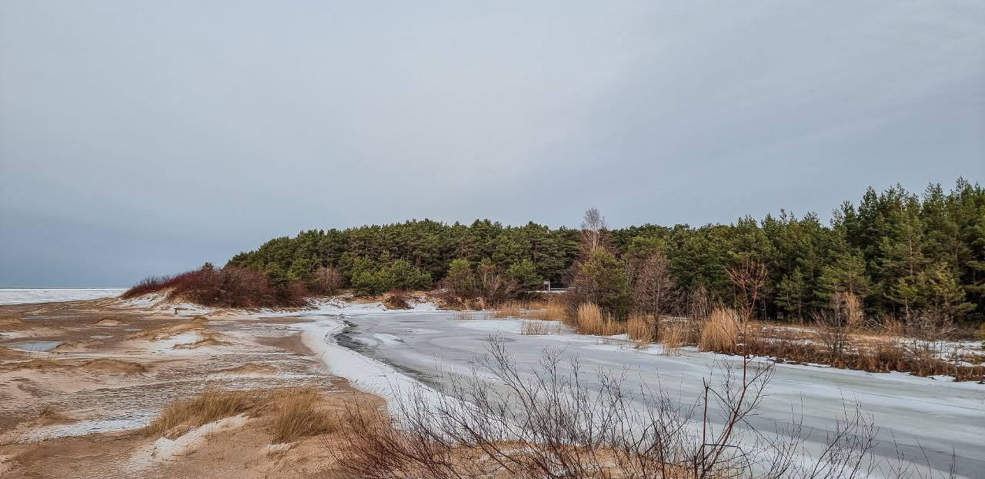


Limbažu novada Ainažu pilsētas, Ainažu pagasta, Salacgrīvas pilsētas, Salacgrīvas pagasta, Liepupes pagasta teritorijas plānojums
6.redakcijas publiskās apspriešanas sanāksme
15.12.2022., plkst.18.00
Salacgrīva

Slide 2
Sanāksmes darba kārtība
Kas ir teritorijas plānojums?
6.redakcijas risinājumi
Jautājumi, priekšlikumi

Slide 3

Kas ir teritorijas plānojums ?
Teritorijas attīstības plānošanas likums:
Teritorijas plānojums - vietējās pašvaldības ilgtermiņa teritorijas attīstības plānošanas dokuments, kurā noteiktas prasības teritorijas izmantošanai un apbūvei, t.sk. funkcionālais zonējums, publiskā infrastruktūra, teritorijas izmantošanas un apbūves noteikumi, kā arī citi teritorijas izmantošanas nosacījumi un kuru izstrādā administratīvajai teritorijai vai tās daļai;

Slide 4


Vides pārskats (SIVN)
2. Grafiskā daļa
3. Teritorijas izmantošanas un apbūves
noteikumi
4. Pārskats par izstrādi
1. Paskaidrojuma raksts
Teritorijas plānojums

Slide 5



1. Paskaidrojuma rakstā ietverts:
Spēkā esošo teritorijas plānojumu, lokālplānojumu un detālplānojumu īstenošanas izvērtējums
Teritorijas plānojuma risinājumu apraksts un tā atbilstība ilgtspējīgas attīstības stratēģijai
Ciema robežu izmaiņas nepieciešamības pamatojums

Slide 6


2. Grafiskā daļā nosaka:
funkcionālo zonējumu
teritorijas ar īpašiem noteikumiem
pašvaldības kompetencē esošās apgrūtinātās teritorijas
ciemu robežas
2. Grafiskā daļā attēlo:
novada, pilsētu un novada pagastu robežas
publiskās infrastruktūras objektus
apgrūtinātās teritorijas un objektus, kuriem nosaka aizsargjoslas saskaņā ar normatīvajiem aktiem par apgrūtinātajām teritorijām
citas teritorijas un objektus

Slide 7



3. Teritorijas izmantošanas un
apbūves noteikumi (TIAN) nosaka:
prasības teritorijas izmantošanai katrā funkcionālajā zonā un apakšzonā
apbūves parametrus katrā funkcionālajā zonā un apakšzonā
citas prasības, aprobežojumus un nosacījumus, ņemot vērā teritorijas īpatnības un specifiku

Slide 8
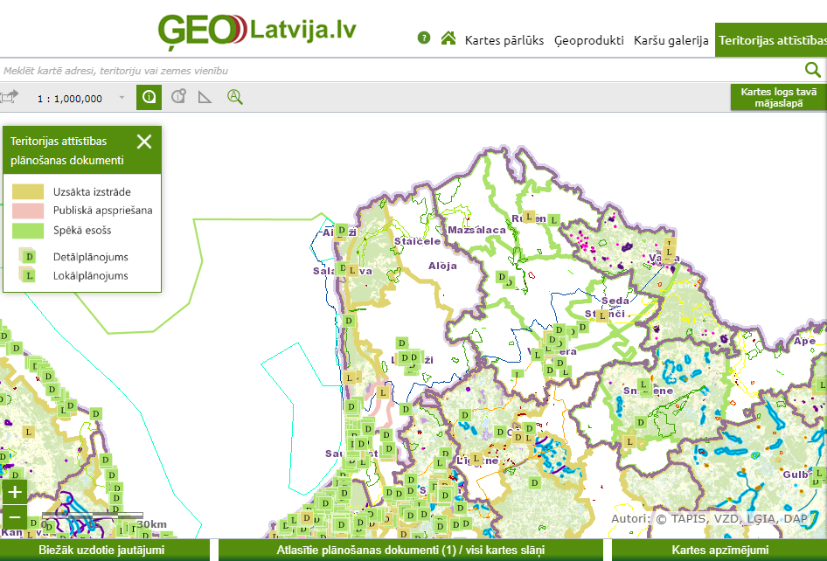
Teritorijas plānojuma izstrādes vieta
TAPIS – Teritorijas attīstības plānošanas informācijas sistēma
Publiskā pieejamība iedzīvotājiem – Ģeolatvija.lv – Valsts vienotais ģeotelpiskās informācijas portāls – iespēja saņemt informāciju par konkrētu zemes vienību

Slide 9
Būtiskākās izmaiņas TP 6. redakcijā
Institūciju atzinumu izvērtējums (par TP 5. redakciju) – apkopojums pieejams ģeoportālā Ģeolatvija
Saņemto priekšlikumu izvērtējums (pēc TP 5. redakcijas) – apkopojums pieejams ģeoportālā Ģeolatvija
Pārskatīti un aktualizēti Teritorijas izmantošanas un apbūves noteikumi – netiek atkārtots / pārrakstīts augstāk stāvošu normatīvos aktos noteiktais, aktualizētās normatīvo aktu prasības

Slide 10
Funkcionālais zonējums (pēc VAN)
Funkcionālā zona/burtu apzīmējums | Krāsas apzīmējums | Paskaidrojums
Savrupmāju apbūves teritorija /DzS, DzS1/ |  | Savrupmājas, vasarnīcas
Mazstāvu dzīvojamās apbūves teritorija /DzM, DzM1/ |  | Līdz 3-stāvu daudzdzīvokļu mājas, savrupmājas, rindu mājas
Daudzstāvu dzīvojamās apbūves teritorija /DzD/ |  | No 4 –stāviem un vairāk stāvu daudzdzīvokļu mājas, rindu mājas
Publiskās apbūves teritorija /P; P1/ |  | Sabiedriskās iestādes un komerciestādes
Jauktas centra apbūves teritorija /JC/ |  | Vēsturiski izveidojies plašas, jauktas izmantošanas teritorijas, vai ko izmanto par pilsētas, ciema centru vai ko plāno attīstīt par centru
Rūpnieciskās apbūves teritorija /R/ |  | Rūpnieciskā un tehniskā apbūve
Transporta infrastruktūras teritorija /TR/ |  | Satiksmes infrastruktūra esošā un plānotā
Tehniskās apbūves teritorija /TA/ |  | Inženiertehniskā infrastruktūra
Dabas un apstādījumu teritorija /DA, DA1, DA2, DA3/ |  | Publiskā ārtelpa ar labiekārtojumu, bez labiekārtojuma (parki, skvēri, iekārtotas atpūtas vietas, piekraste, kapsētas u.c.)
Ūdeņu teritorija /Ū/ |  | Ūdeņi
Mežu teritorija /M/ |  | Meži (meži lauku teritorijā, meži apdzīvotās vietās)
Lauksaimniecības teritorija /L, L1, L2/ |  | Lauksaimniecībā izmantojamās zemes apdzīvotās vietās, lauku teritorijā

Slide 11
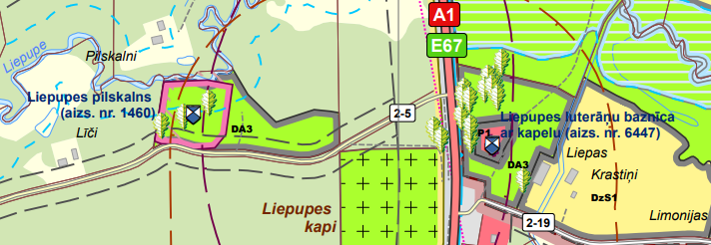
TP 6. redakcijas risinājumi (I)
Publiskās apbūves teritorija (P1), Dabas un apstādījumu teritorija (DA3) – precizētas teritorijas atbilstoši Nacionālās kultūras mantojuma pārvaldes atzinumam

Slide 12
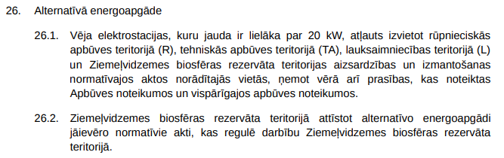
TP 6. redakcijas risinājumi (II)
Dzēsta Meža teritorija (M1) – VES ierīkošanai un TIN11 teritorija, kurā aizliegta vēja parku būvniecība
6. redakcijas risinājums vēja elektrostaciju izvietošanai:
un MK noteikumu Nr.240 prasības
Dzēsta Meža teritorija (M2) – izstrādes stadijā lokālplānojums, kas integrēts TP 6.redakcijā

Slide 13
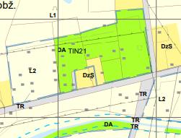
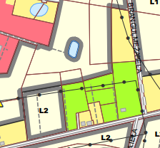
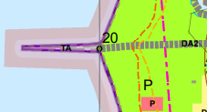
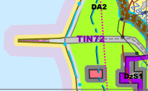
TP 6. redakcijas risinājumi (III)
Dzēsts TIN21 Teritorija, kurai izstrādājams lokālplānojums Salacgrīvā pie Tērces ielas
Dzēsts TIN41 Vietējas nozīmes kultūrvēsturiskā un dabas teritorija – jaunajā Limbažu novada TP
Dzēsts TIN51 Ainaviski vērtīga teritorija – jaunajā Limbažu novada TP
20.noejas uz jūru vietā noteikts TIN72 nacionālas un vietējas nozīmes infrastruktūras attīstības teritorija un ar to saistīto objektu izbūve līdz Tūjas molam (steķim)
5.redakcija
6.redakcija
5.redakcija
6.redakcija

Slide 14
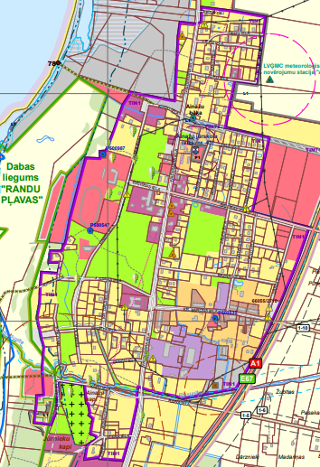
TP 6. redakcijas risinājumi (IV)
Jauna TIN teritorija – TIN1 teritorija, kurās ierīkojamas centralizētas ūdensapgādes un kanalizācijas sistēmas
Jaunbūvējamu vai pārbūvējamu ēku pieslēdz centralizētas ūdensapgādes un kanalizācijas sistēmai, ja tā atrodas (DzM, DzD, DzS, P, JC) normatīvajos aktos, kas nosaka vispārīgās prasības vietējās pašvaldības teritorijas plānošanai un apbūvei, noteiktā funkcionālajā zonā, kurā paredz obligātu centralizētu ūdensapgādi un kanalizāciju
Ainaži

Slide 15
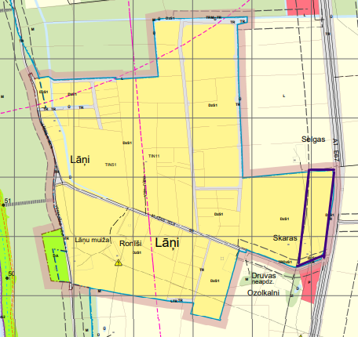
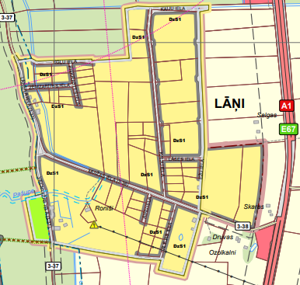
TP 6. redakcijas risinājumi (V)
Lāņu ciema robežas izmaiņas
5. redakcija
6. redakcija

Slide 16

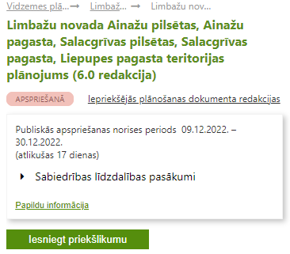
Informācijai
Publiskā apspriešana līdz: 30.12.2022.
TP 6. redakcija pieejama:
Limbažu novada pašvaldības Limbažu novada pašvaldības Salacgrīvas apvienības pārvaldes ēkā Smilšu ielā 9, Salacgrīvā, 207.kabinetā pie teritorijas plānotājas Gunas Paegles, konsultāciju laikā
Limbažu novada pašvaldības tīmekļa vietnē www.limbazunovads.lv sadaļā Aktualitātes/ Sabiedrības līdzdalība/Publiskās apspriešanas par attīstības jautājumiem
ģeoportālā https://geolatvija.lv/geo/tapis#document_23768
Priekšlikumus var iesniegt līdz 30.12.2022.:
Limbažu novada klientu apkalpošanas centros
elektroniski – pasts@limbazunovads.lv
ģeoportālā Ģeolatvija

Slide 17

Jautājumi, priekšlikumi

